Slide 1
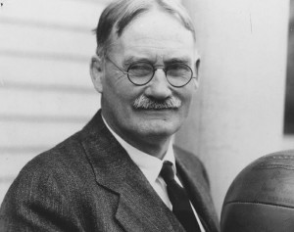
Джеймс Не́йсмит- тренер и новатор, преподаватель школы в США, создатель игры с мячом в зале.

Slide 2
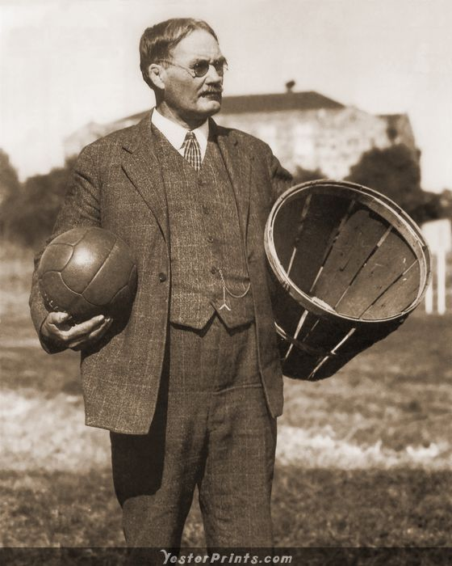
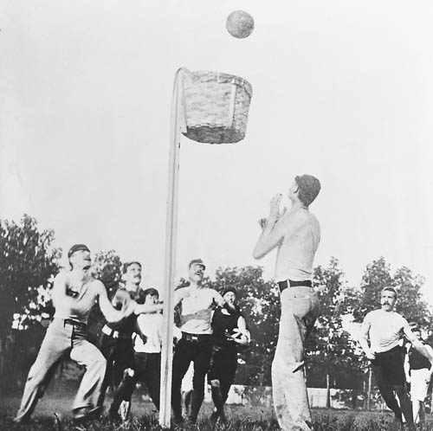
Днём рождения баскетбола официально считается 15 января 1892 года. В этот день Нэйсмит опубликовал первые правила баскетбола

Slide 3
Баскетбольный мяч
1 очко – бросок со штрафной линии
2 очка – бросок со средней или близкой дистанции (ближе трёхочковой линии)
3 очка – бросок из-за трёхочковой линии

Slide 4
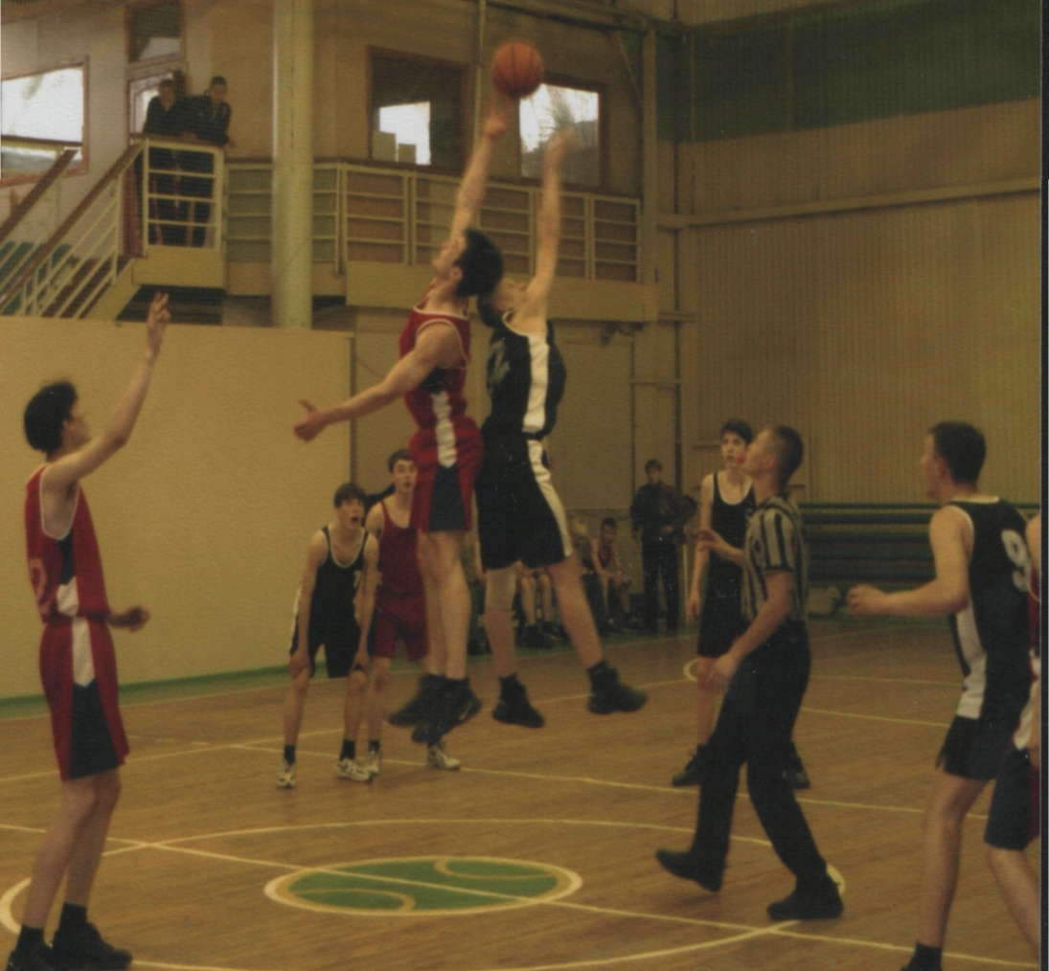
Играют две команды, в каждой из которых по пять игроков.
Цель каждой команды: забросить руками мяч в корзину соперника и помешать другой команде овладеть мячом, и забросить его в свою корзину.

Slide 5
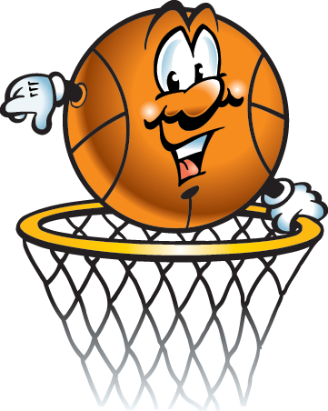
Время игры
1 тайм
20 минут
Перерыв
10 минут
2 тайм
20 минут
1 четверть
10 минут
2 мин
2 четверть
10 минут
3 четверть
10 минут
2 мин
4 четверть
10 минут
Овертайм – 5 минут

Slide 6
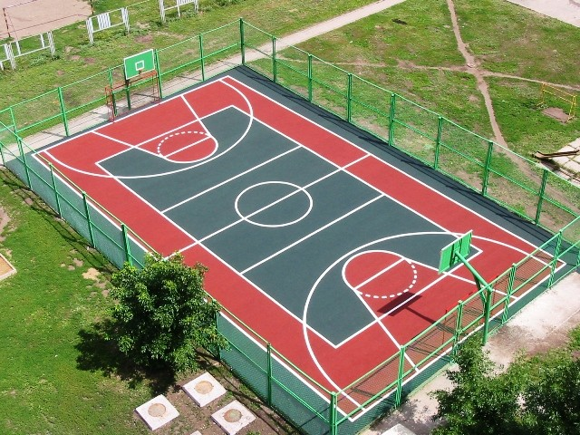
Баскетбольная площадка

Slide 7
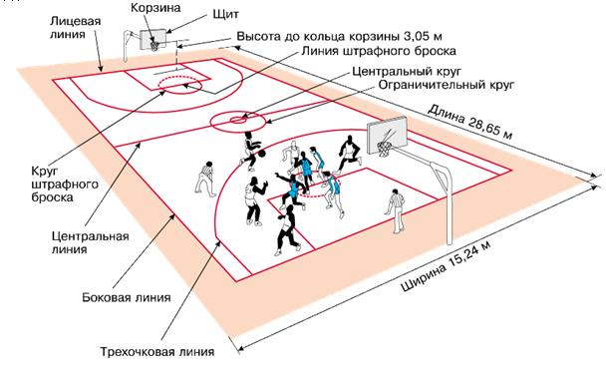

Slide 8
Подготовка баскетболиста
Физическая
Техническая
Тактическая
Морально - волевая

Slide 9
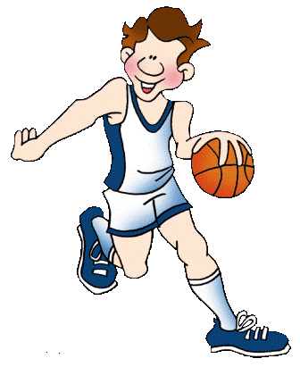
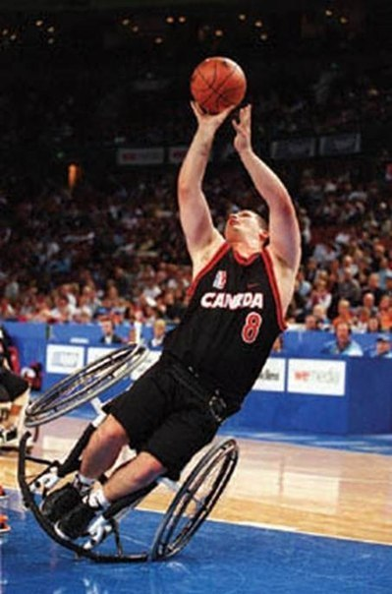
Какие физические качества развивает баскетбол ?

Slide 10
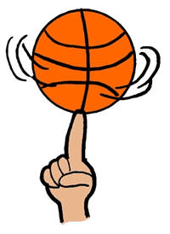
Техника игры
Техника нападения
Техника защиты
Передви
жения
Владение мячом
Передви
жения
Овладение мячом и противо
дейсвия
- Ходьба
- Бег
- Прыжки
- Остановки
- Повороты
- Ловля
- Передачи
- Броски
- Ведение
-Стойка
Ходьба
Бег
Остановки
Прыжки
- Повороты
Выбивание
Отбивание
Накрывание Перехват Выравнивание
Взятие отскока

Slide 11
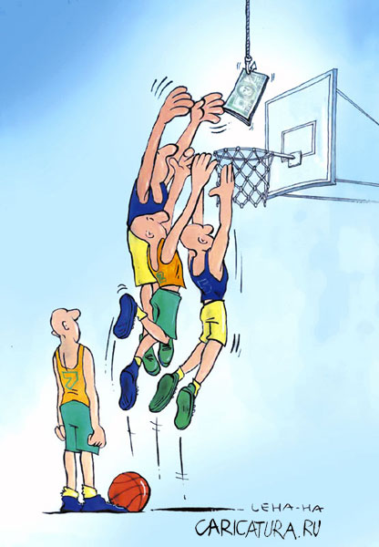
Тактика игры
Тактика нападения
Тактика защиты
Индивидуальные действия
Индивидуальные действия
Групповые действия
Групповые действия
Командные действия
Командные действия

Slide 12
Передвижение баскетболиста Важный фактор для достижения успеха – умение изменять скорость передвижения
Шагом
Бегом:
спринтерский бег (вперед лицом и спиной, в боковом направлении)
приставными шагами (вперед, назад, боком)
Прыжками: толчком одной и двумя ногами
Остановки: шагом и прыжком
Повороты (пивотирование)

Slide 13
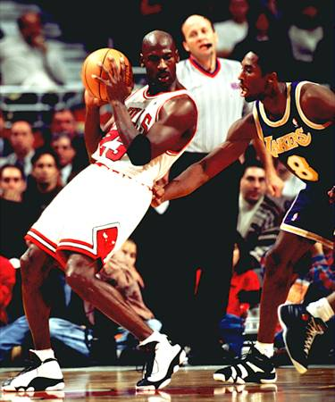
Пивотирование – прием, при котором, стоя на одной осевой ноге и переступая другой, игрок меняет направление
Разновидности:
Передний пивот
Стационарный пивот
Пивот у боковой
линии
Обратный пивот
Качающийся пивот

Slide 14
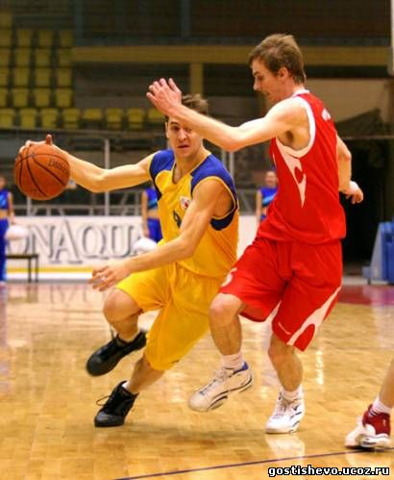
Финт – прием, с помощью которого игрок старается скрыть свои основные действия от противника
Финты без мяча
выполняются
на рывок
на поворот
на передвижение
на ловлю
на заслон
Финты с мячом
выполняются
на передачу
на бросок
на ведение
на поворот

Slide 15
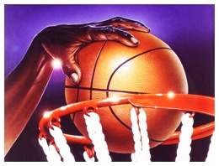
Ловля – это прием, с помощью которого баскетболист овладевает мячом
Ловля двумя руками на уровне груди
Ловля двумя руками ниже пояса
Ловля двумя руками над головой
Ловля мяча двумя руками с полуотскока
Ловля мяча одной рукой на уровне груди с поддержкой
Ловля мяча одной рукой на уровне груди без поддержки

Slide 16
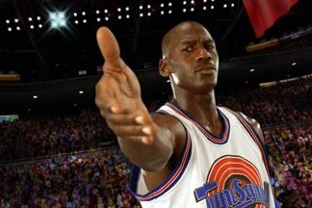
Передача мяча
Это основа успеха
всех комбинаций

Slide 17
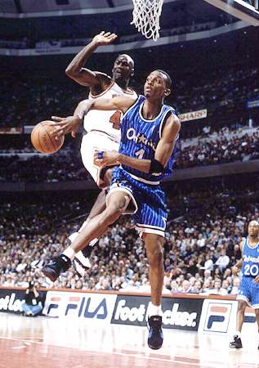
Способы передачи мяча
Двумя руками от груди
Двумя руками с отскоком
Двумя руками снизу
Двумя руками над головой
Бейсбольная (длинная) передача
Передача за спиной
Передача при ведении мяча
Передача ударом
Передача крюком
Передача в прыжке
Передача по полу
Одной рукой снизу

Slide 18
Ведение мяча
ведение мяча на
месте
по прямой
с изменением направления
со сменой рук
с изменением высоты отскока

Slide 19
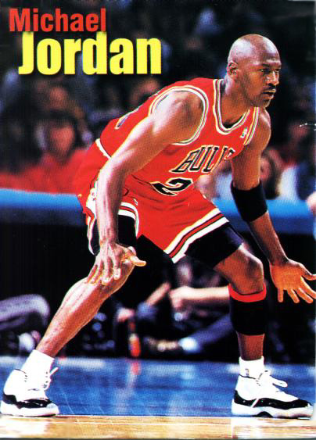
Техническая подготовка защитника
Стойка игрока
Повороты
Остановки
Финты
Передвижение
Перехваты
Выбивания
Вырывание
Овладение отскоком мяча

Slide 20
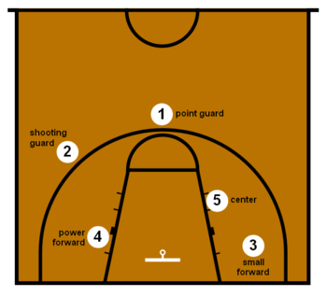
Защитник
Разыгрывающий – хорошо видит всё и всех на поле, диспетчер, начинает все комбинации, подстраховывает
Атакующий - быстрые, ловкие, обладающие высоким прыжком
Форвард
Лёгкий - в отличие от защитников, игроки нападения обладают более высоким ростом и лучше подбирают мяч и блокируют броски.
Тяжёлый - подбор мяча в нападении и защите, обладают незаурядной физической силой и выносливостью, легко могут закладывать мяч в кольцо
Центровой Самый высокий игрок в команде (рост 210—225 см), основная задача: игра под кольцом
1
2
3
4
5

Slide 21
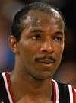
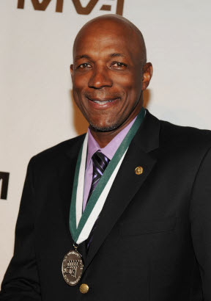
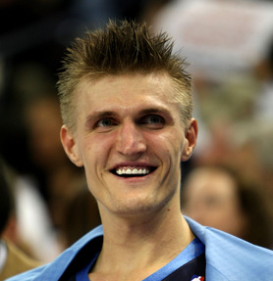
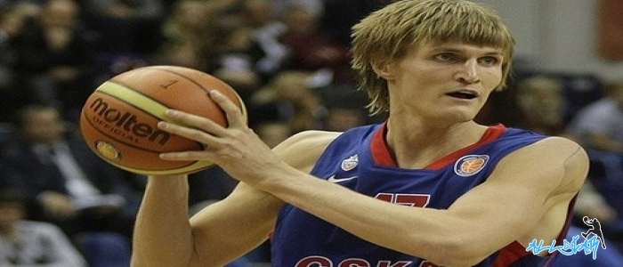
Лучшие спортсмены мира
Клайд Дрекслер.
США. Завершил карьеру. Прозвище - скользкий
Атакующий защитник, лёгкий форвард
Рост: 200 см Вес: 101 кг
Джордж Майкен
США. Завершил карьеру
Центровой. Прозвище – Мистер Баскетбол
Рост: 208 см Вес: 111 кг
Деннис Родман
США. Завершил карьеру. Форвард
Рост: 200 см Вес: 100 кг
Киноактер
Андрей Кириленко.
Россия. США. Прозвище – АК – 47
Рост: 206 см Вес: 103 кг

Slide 22
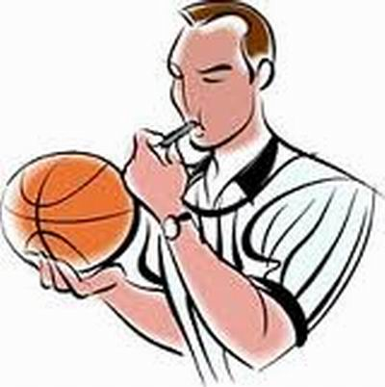
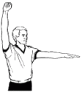
Жесты судьи
Замена
Скрещенные руки перед грудью
Остановка часов для фола(вместе со свистком)
ладонь направлена на нарушителя
Задержка мяча
Полувращение, вперед

Slide 23
Пробежка
Вращение кулаками
Неправильное ведение или двойное ведение
Затребованный перерыв
Ладонь и палец образуют букву"Т"
Движение
вверх-вниз

Slide 24
1. Сколько игроков от одной команды может находиться на площадке: А) 4; б) 5; в) 6; г) 7 2. Сколько шагов с мячом можно сделать после ведения: А) 0; б) 1; в) 2; г) 3 3. Сколько шагов можно сделать с мячом с места: А) 1; б) 2; в) не ограниченно; г) 0 4. Ведение выполняется: А) одной рукой; Б) поочередно двумя руками; В) одновременно двумя руками; Г) поочередно двумя руками или одной рукой

Slide 25
5. Сколько четвертей в баскетбольном матче: А) 1; б) 2; в) 3; г) 4 6. Сколько фалов должен набрать игрок, чтобы его удалили с площадки: А) 3; б) 4; в) 5; г) 2 7. Родина баскетбола: А) Канада; В) США; Б) Южная Америка; Г) Россия 8. Основоположник баскетбола: А) Пьер де Кубертен; В) Джеймс Не́йсмит Б) Джон Морган; Г) Деметриус Викелас

